Slide 1
【1,8】
【1,4】
【5,8】
【1,2】
【3,4】
【5,6】
【7,8】
1
2
3
4
5
6
7
8

Slide 2
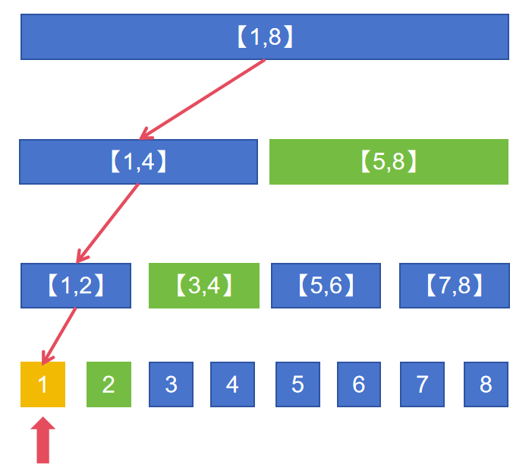
【1,8】
【1,4】
【5,8】
【1,2】
【3,4】
【5,6】
【7,8】
1
2
3
4
5
6
7
8

Slide 3
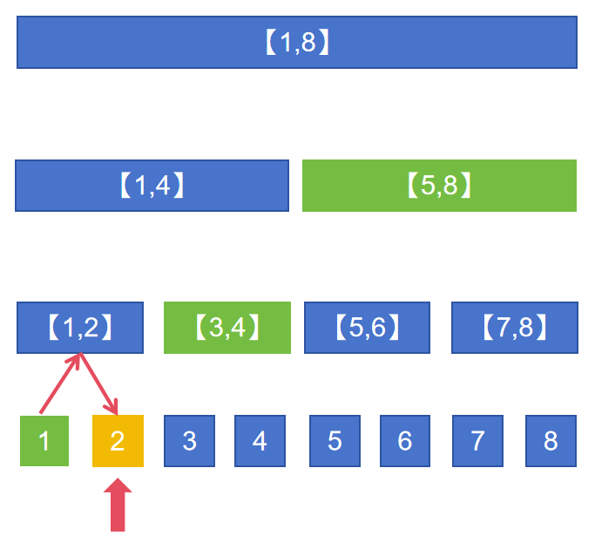
【1,8】
【1,4】
【5,8】
【1,2】
【3,4】
【5,6】
【7,8】
1
2
3
4
5
6
7
8

Slide 4
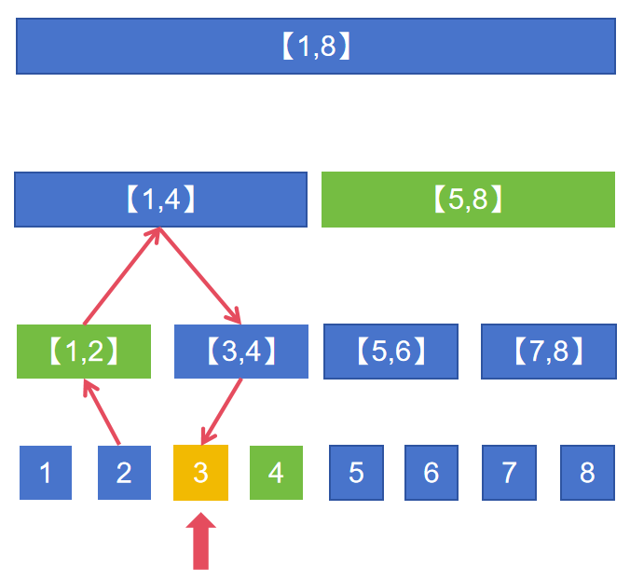
【1,8】
【1,4】
【5,8】
【1,2】
【3,4】
【5,6】
【7,8】
1
2
3
4
5
6
7
8

Slide 5
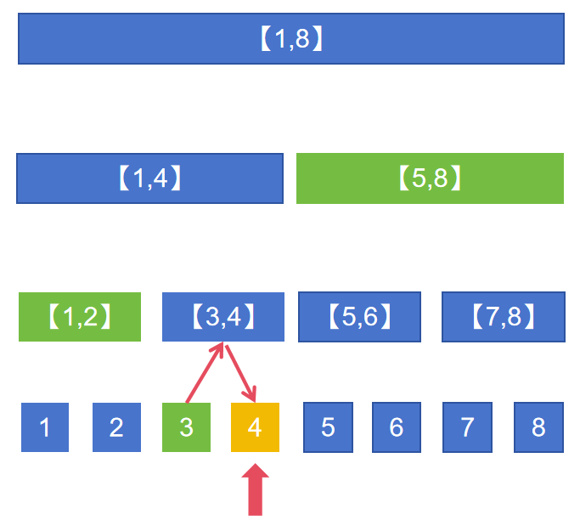
【1,8】
【1,4】
【5,8】
【1,2】
【3,4】
【5,6】
【7,8】
1
2
3
4
5
6
7
8

Slide 6
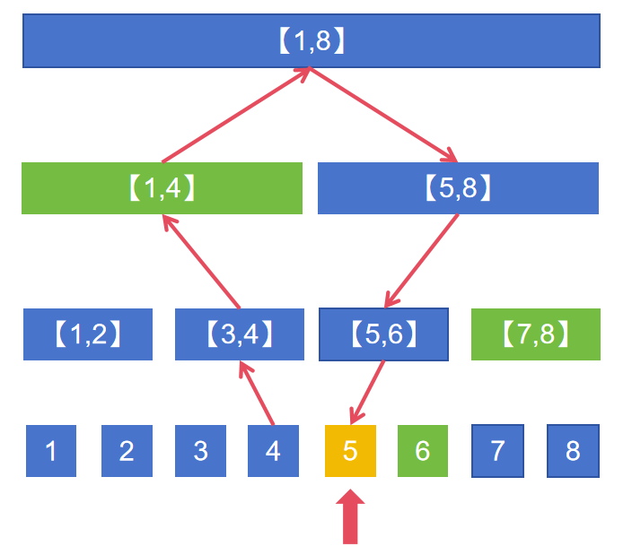
【1,8】
【1,4】
【5,8】
【1,2】
【3,4】
【5,6】
【7,8】
1
2
3
4
5
6
7
8

Slide 7
【1,8】
【1,4】
【5,8】
【1,2】
【3,4】
【5,6】
【7,8】
1
2
3
4
5
6
7
8

Slide 9
